Slide 1
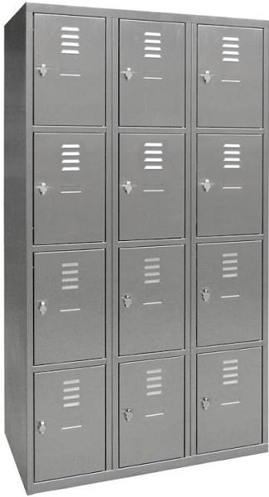
REVUE FINALE
Casiers MDL
Axel DOMINGOS
Charly BOURGOUIN
Thomas CORBIN WAGER
Gurvan CHAUBET
Pierre BERNARD
<numéro>/19

Slide 2

SOMMAIRE
Présentation du projet
  Présentation de la MDL
  Contexte du projet “Casier MDL”
  Synoptique
  Diagramme de cas d'utilisation
Présentation des tâches
  Choix des technologies
    Matériel
    Branchement
  Base de données
  cas d’utilisation « Choisir le matériel a emprunter ou a restituer »
    IHM
    Diagramme de séquence
    Diagramme de classe
  cas d’utilisation « Manœuvrer la gâche d’un casier »
    Diagramme de séquence
    Diagramme de classe
  Réalisation
    Cross-compilation
Conclusion
<numéro>/19

Slide 3
I. Présentation du projet
<numéro>/19

Slide 4

1) Présentation de la MDL
<numéro>/19

Slide 5
2) Contexte du projet "Casier MDL"
<numéro>/19

Slide 6
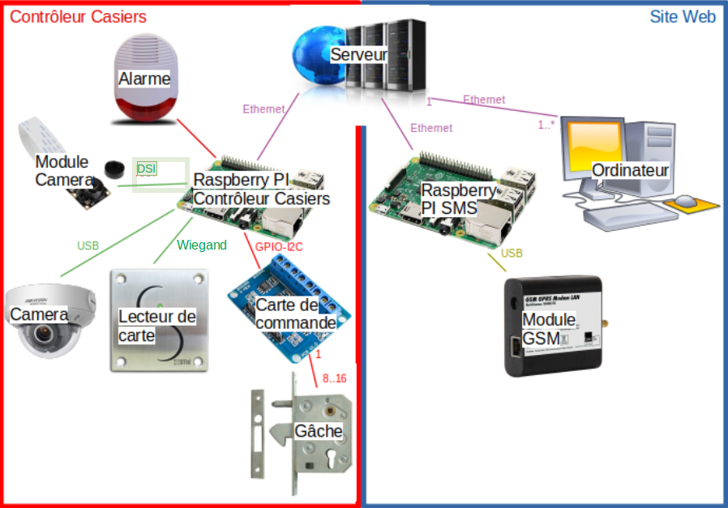
3) Synoptique
<numéro>/19

Slide 7
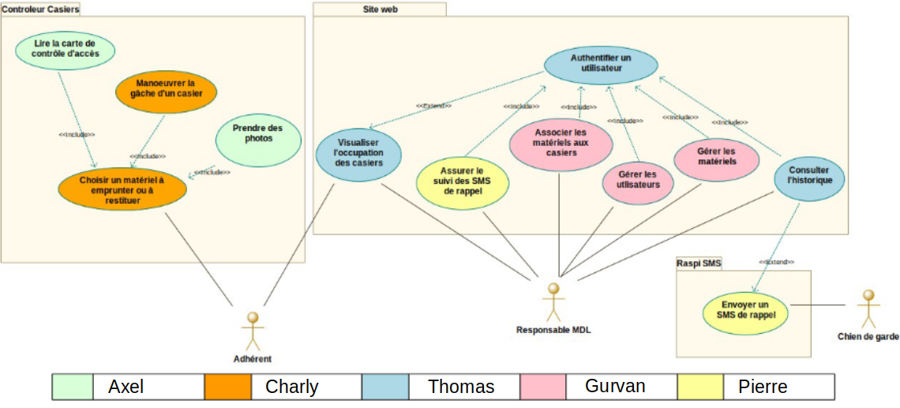
4) Diagramme de cas d'utilisation
<numéro>/19

Slide 8
II. Présentation des tâches
<numéro>/19

Slide 9
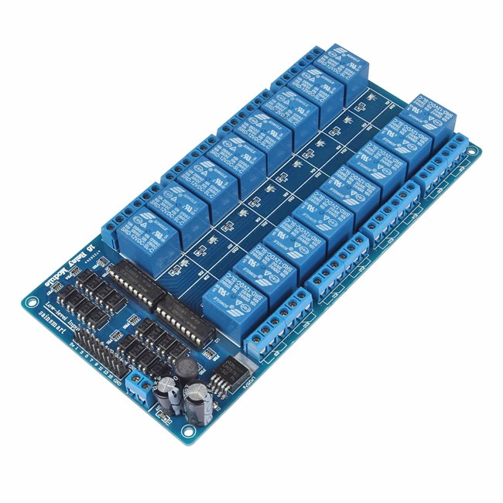
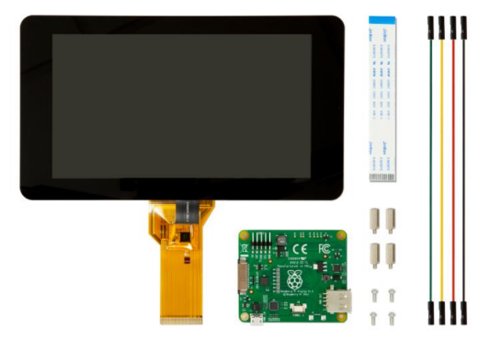
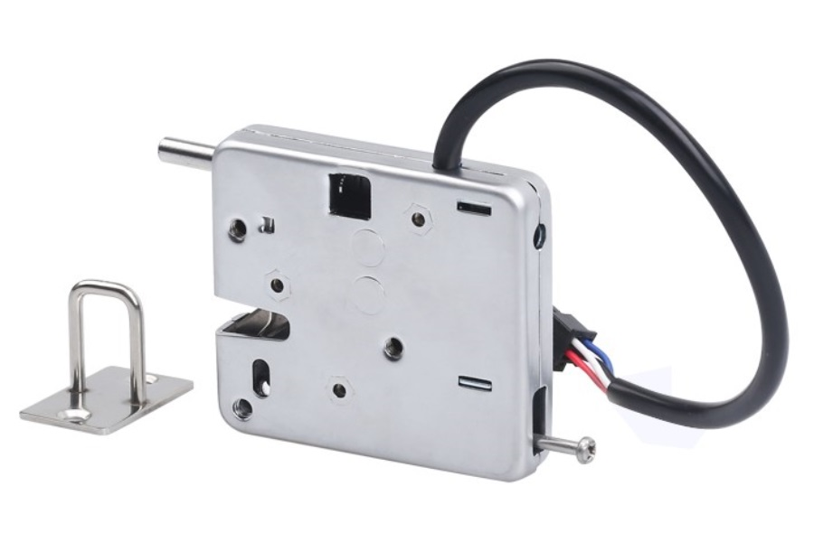
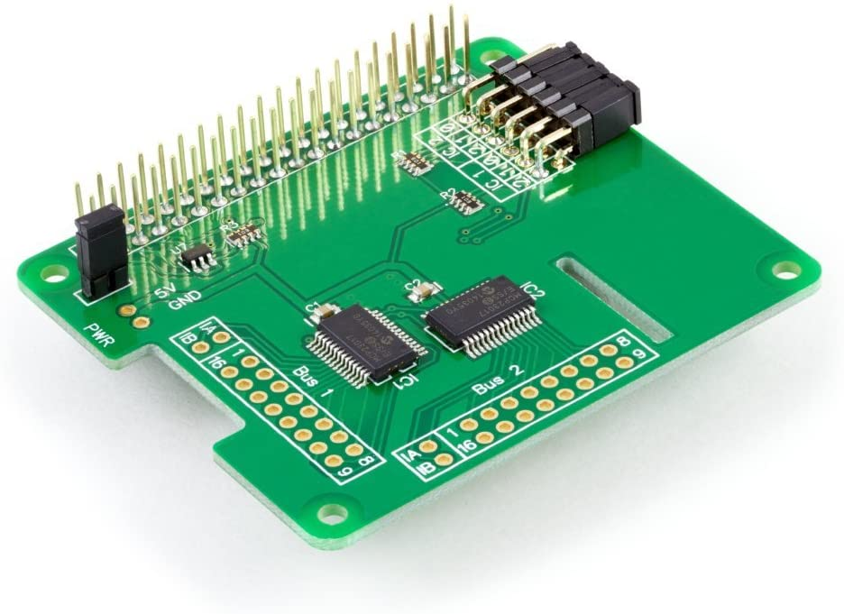
1) Choix des technologies a) Matériel
<numéro>/19

Slide 10
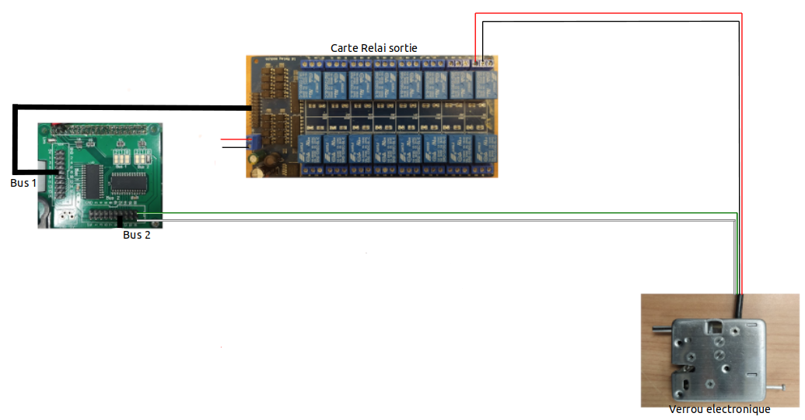
1) Choix des technologies a) Branchement
<numéro>/19

Slide 11
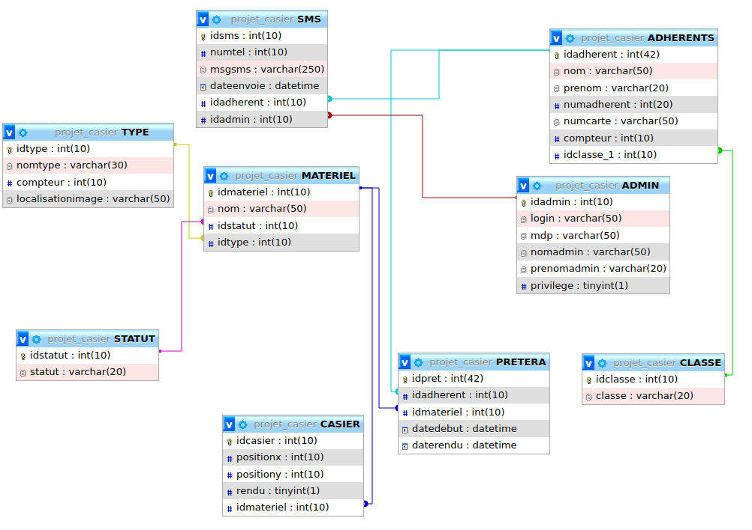
2) Base de données
<numéro>/19

Slide 12
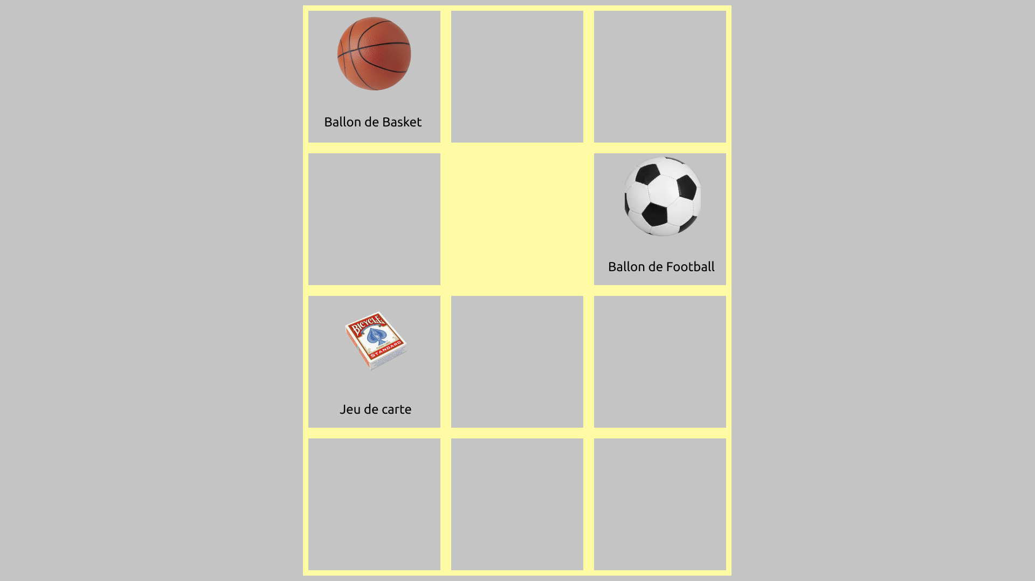
3) cas d’utilisation
« Choisir le matériel a emprunter ou a restituer » a) IHM
<numéro>/19

Slide 13
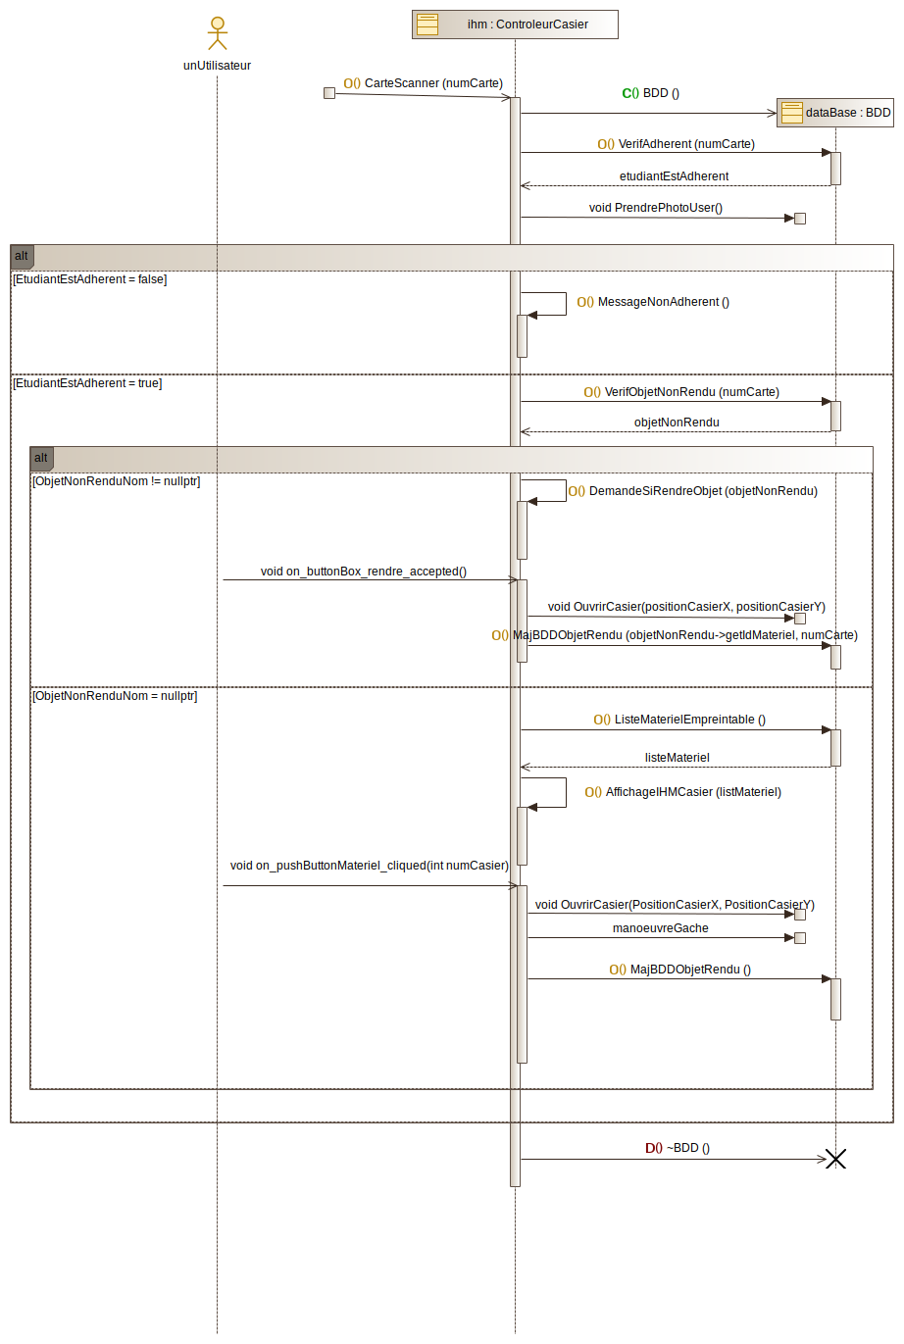
b) Diagramme de séquence

Slide 14
b) Diagramme de séquence

Slide 15
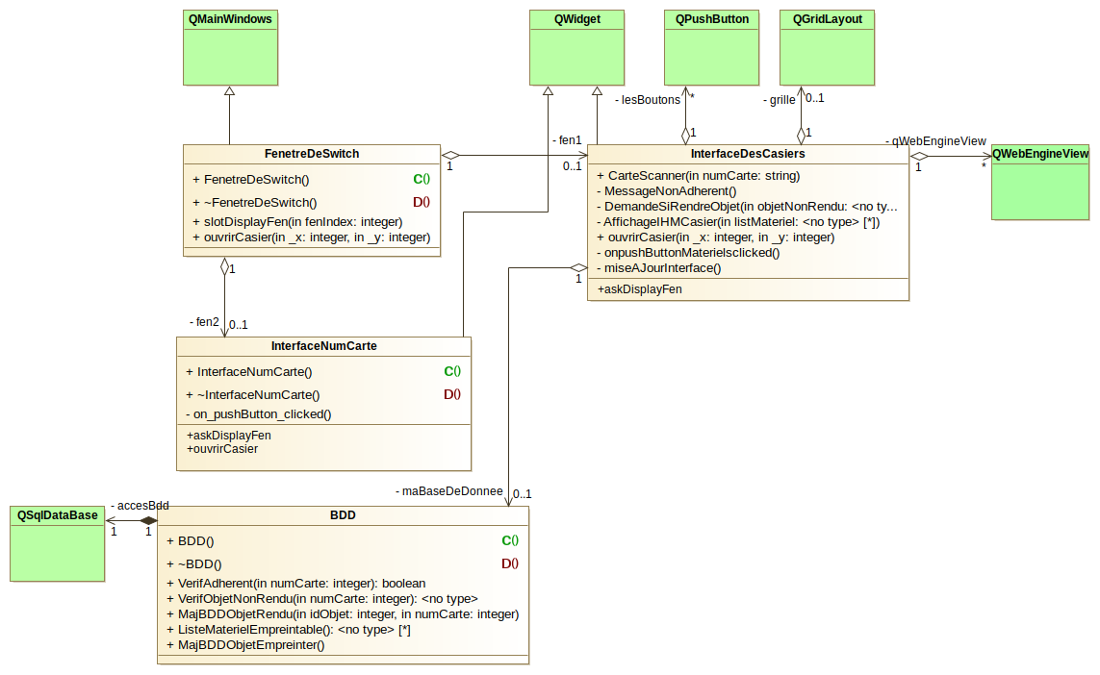
c) Diagramme de classe

Slide 16
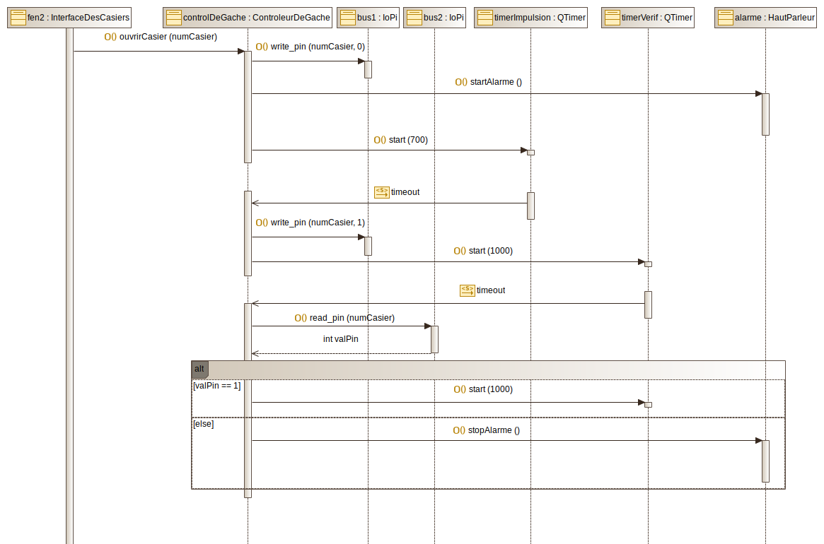
4) cas d’utilisation
« Manœuvrer la gâche d’un casier » a) Diagramme de séquence
<numéro>/19

Slide 17
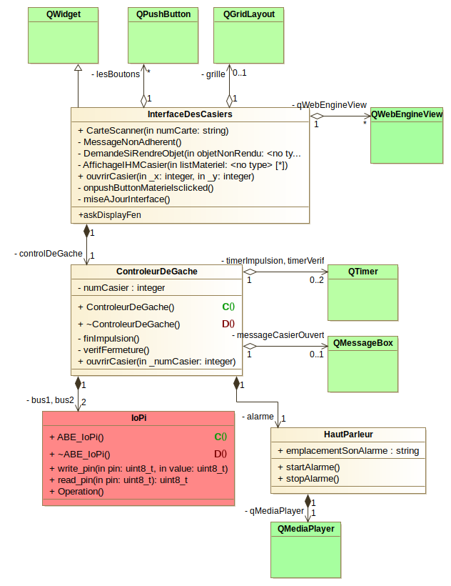
b) Diagramme de classe

Slide 18
5) Ma Réalisation
<numéro>/19

Slide 19
III. Conclusion
<numéro>/19

